Slide 1
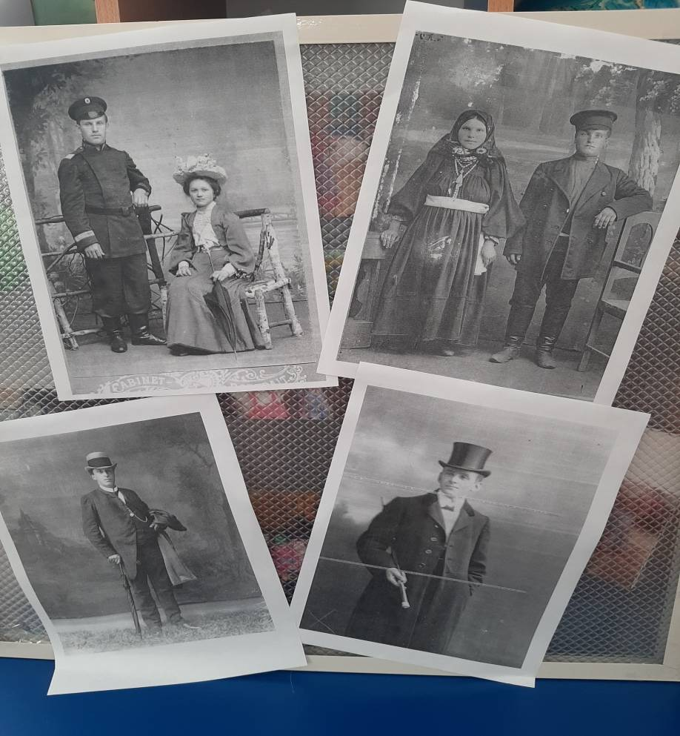
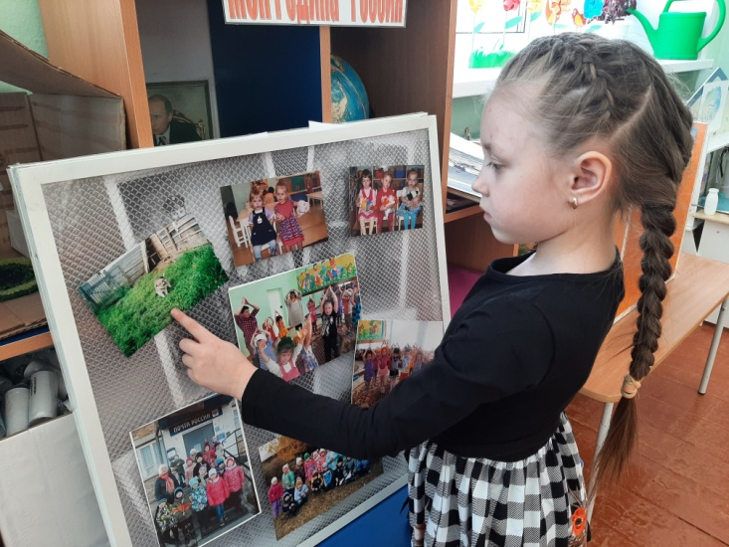
«Портреты людей в прошлом и настоящем»
МБДОУ Верхнепашинский детский сад №8 Воспитатели:Медведева.Е.А
Сидоренко.М.В

Slide 2
Проблемная ситуация
«А мы нашли клад…?»
« Фотографии ….»
«Мы таких не видели….»

Slide 3
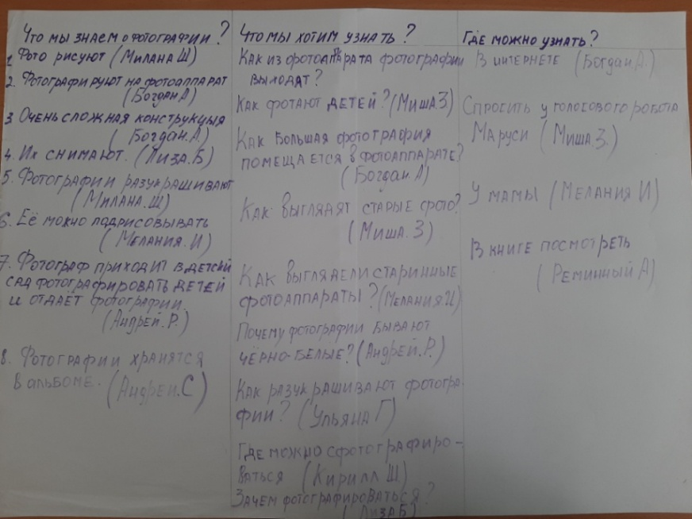
Утренний сбор
Что мы знаем о фотографиях?
Что мы хотим узнать о фотографиях?
Где можно узнать о фотографиях?

Slide 4
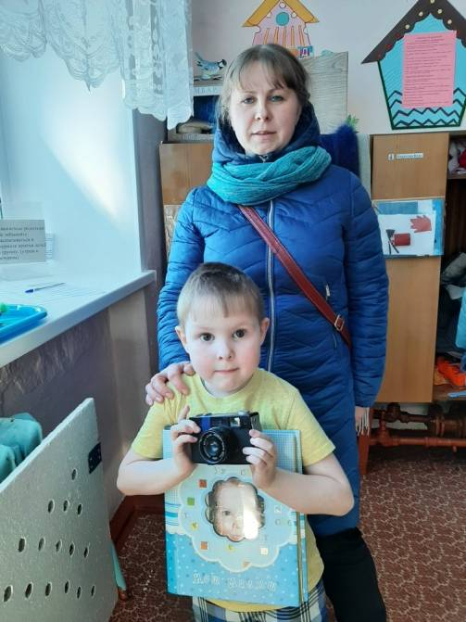
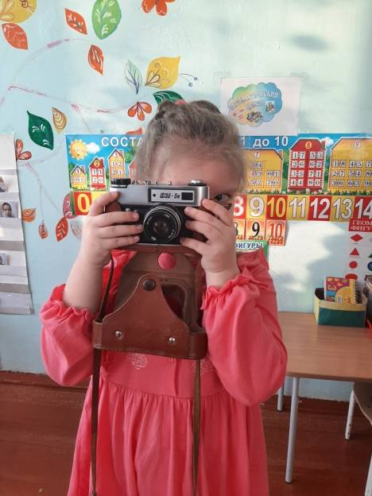
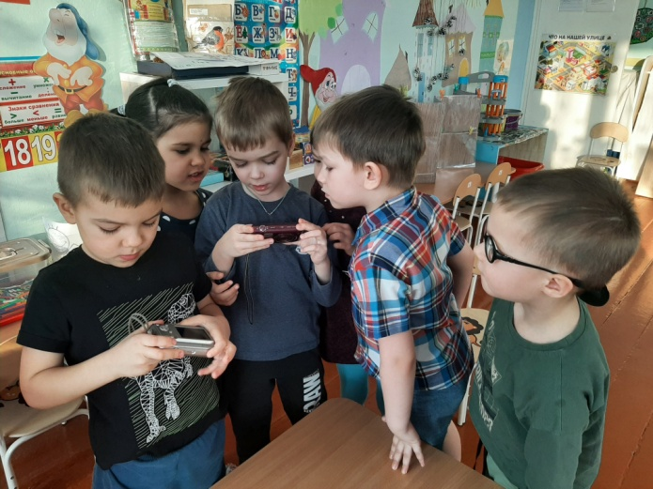
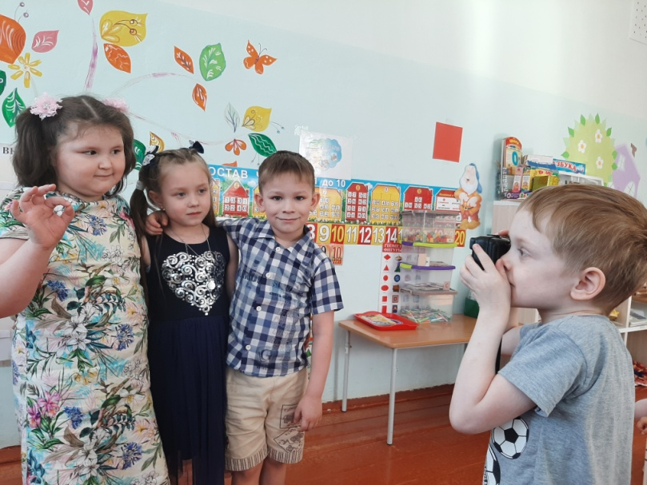
«Фотоаппарат моего папы»
«Улыбочку , сейчас вылетит птичка»
«Дедушка сказал беречь
Фотоаппарат…»
«Какие разные фотоаппараты»
«Ура, класс…»

Slide 5
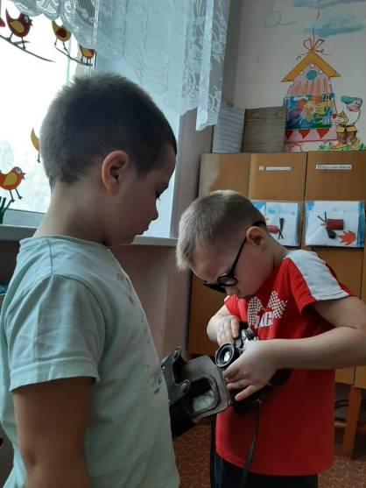
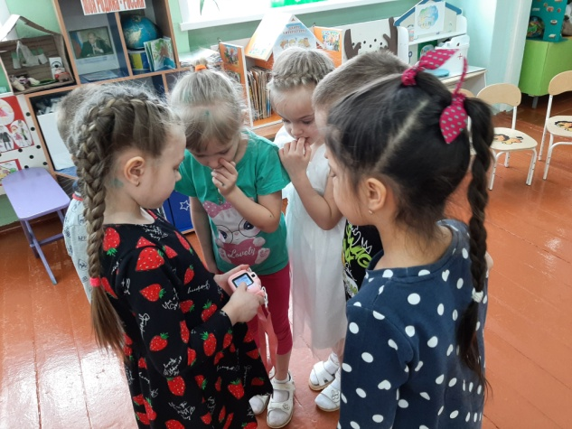
«А я принес старый фотоаппарат»
«Я даже маму не узнал?
«А у меня фотоаппарат
для девочки»

Slide 6
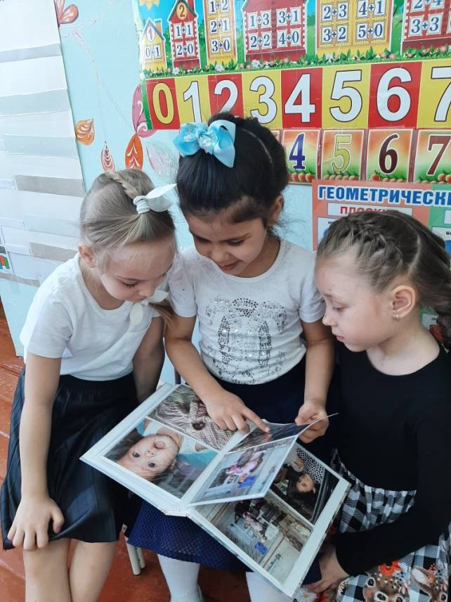
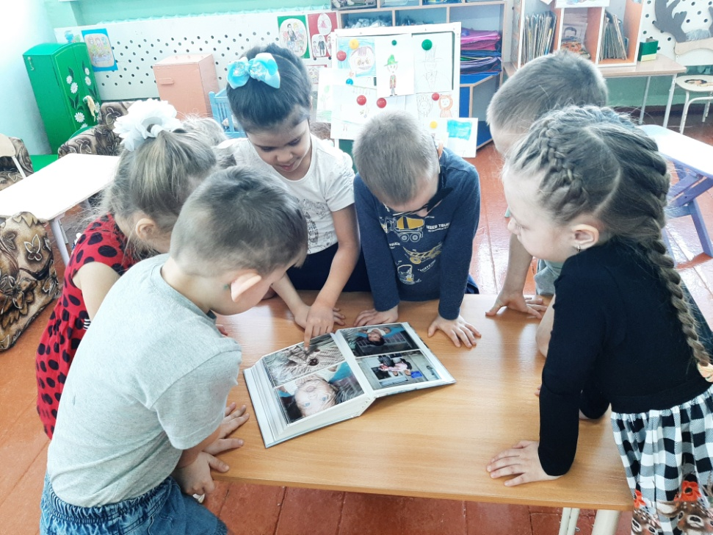
«А мне здесь годик…»

Slide 7
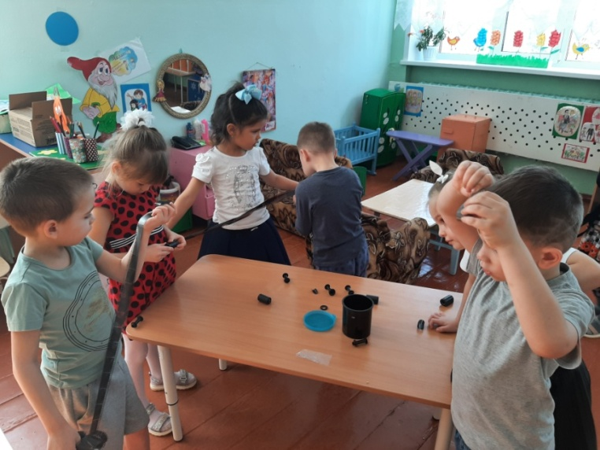
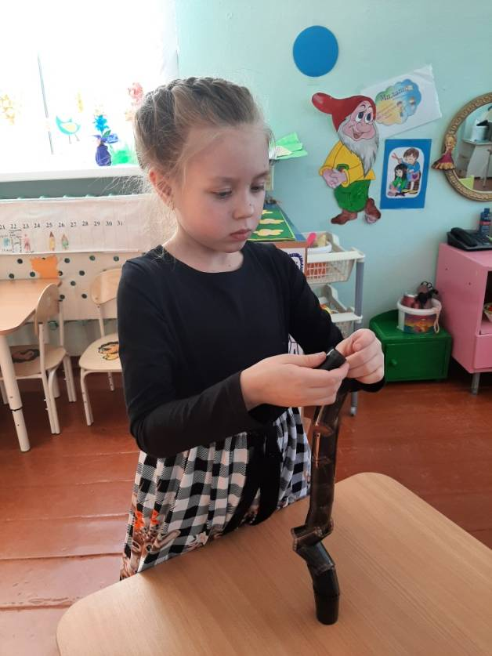
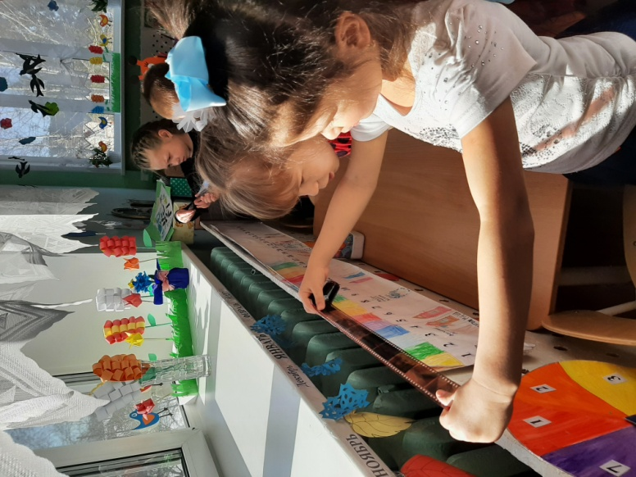
«А что это такое?»

Slide 8
Основной этап
Беседы:«Для чего нужны фотографии?» , «О чём расскажет фотография?», «Профессия – фотограф», «Фотоискусство вчера и сегодня».
Чтение художественной литературы: А.Приставкин рассказ «Фотографии»;Пермяк Е.А. «Сказка про фотоаппарат и кисти художника»; М.Пляцковский сказка «Лечебный фотоаппарат».
Рассматривание старых семейных альбомов «Бабушкин фотоальбом».
Выставки: «История фотографии», «В стране фотоаппаратов, «Фото в прошлом», «Фото в будущем», «Рождённые в СССР», «Современные фотографии».
Мини-музей «В стране фотоаппаратов».
Сочинение сказки «Фотограф и непослушный гость ».
Дидактическая игра «От рождения до старости»
Подвижные игры: «Море волнуется раз, море волнуется два..» , «День и ночь».
Сюжетно ролевые игры : «Фотоателье» ,«На фотосессии».

Slide 9
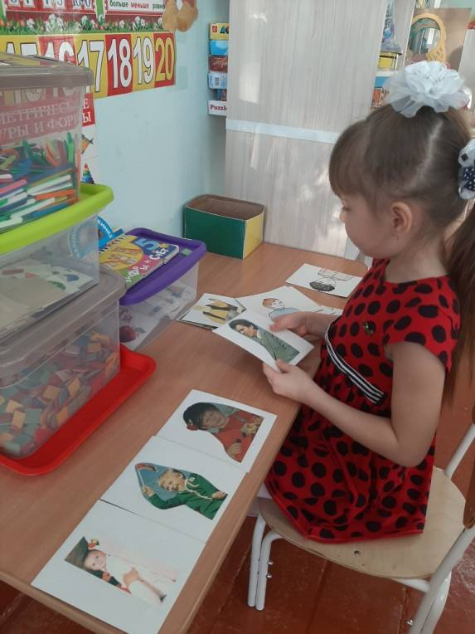
Дидактическая игра: «От рождения до старости»

Slide 10
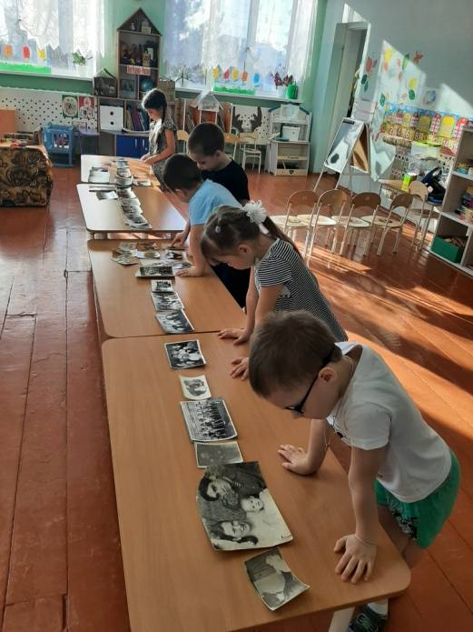
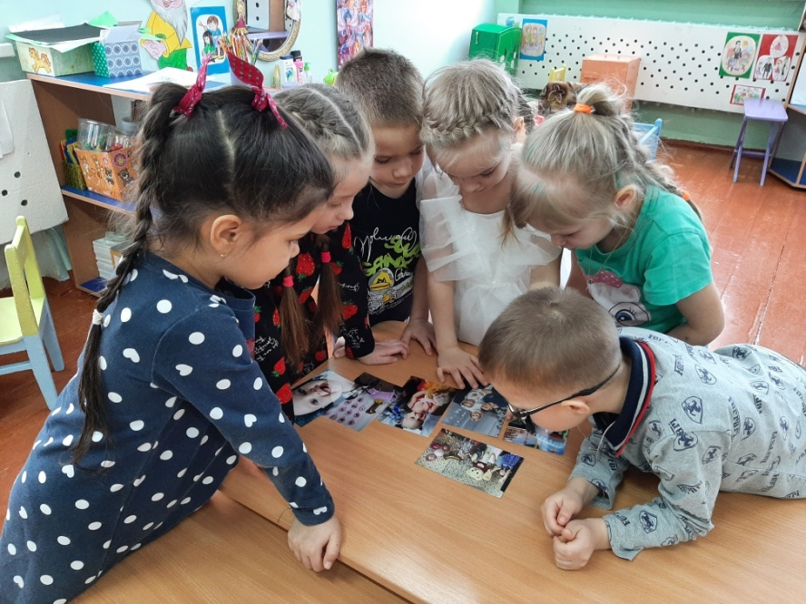
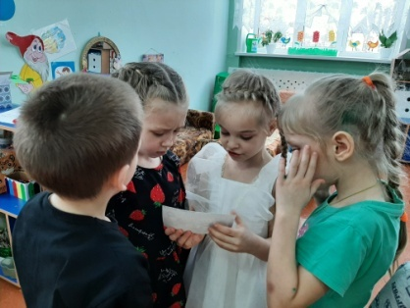
«А почему у меня «Колесо жизни» маленькое?»
«Какая я маленькая?»
«Колесо жизни» воспитателя группы. Как много фотографий?»

Slide 11
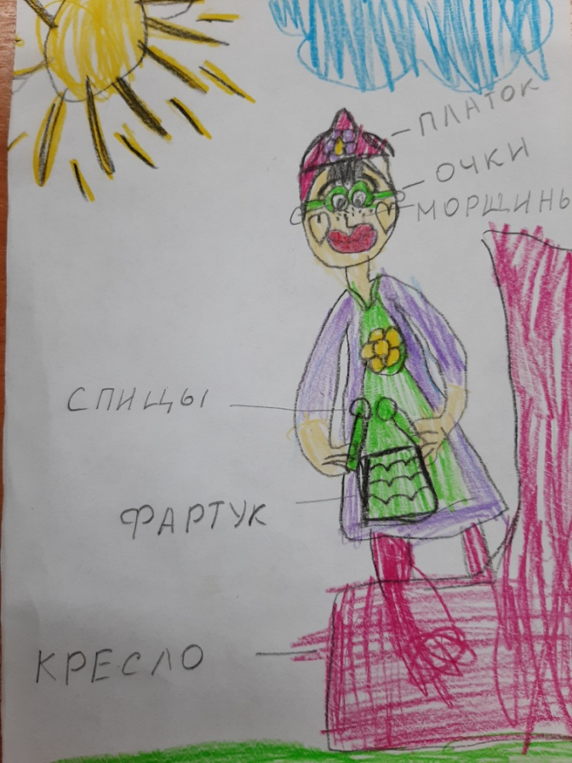
«Воспитатель в будущем»

Slide 12
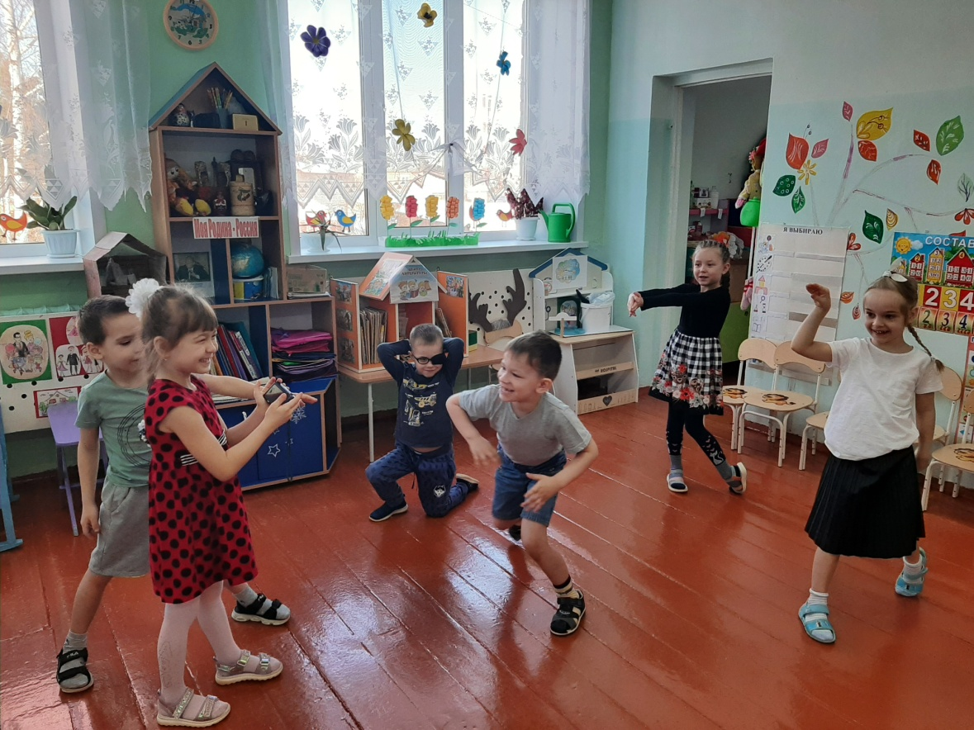
Какая интересная игра «День и ночь».
«Море волнуется раз, море волнуется два. На месте морская фигура замри.»

Slide 13
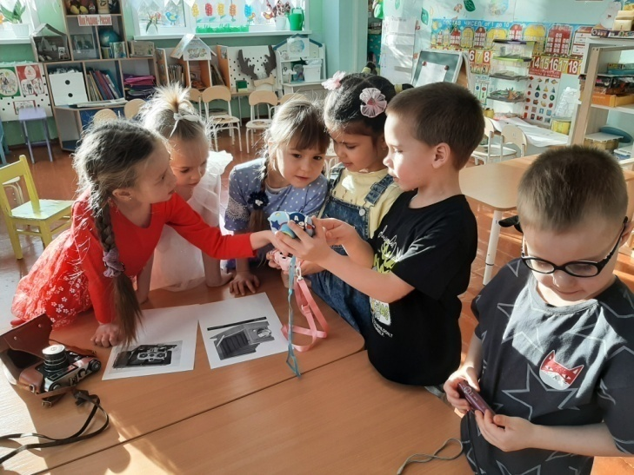
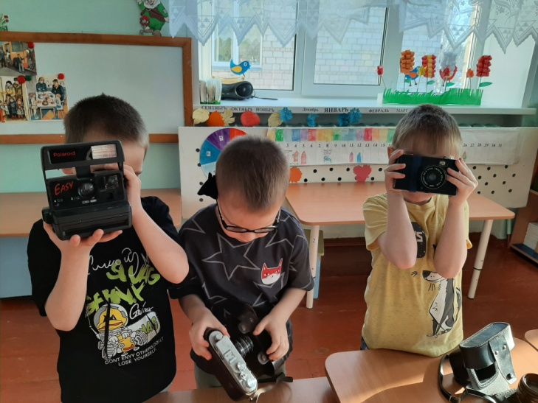
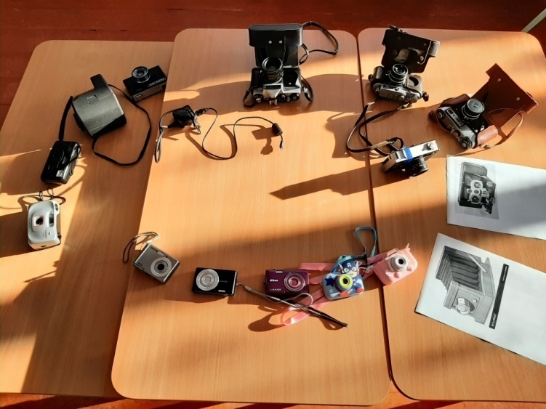
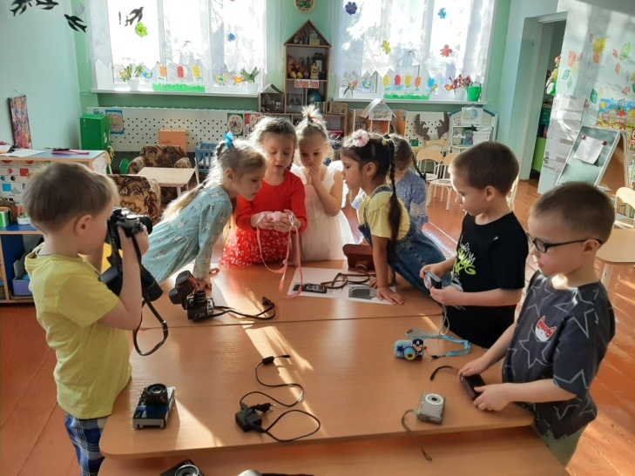
«Мини –музей «В стране фотоаппаратов»

Slide 14
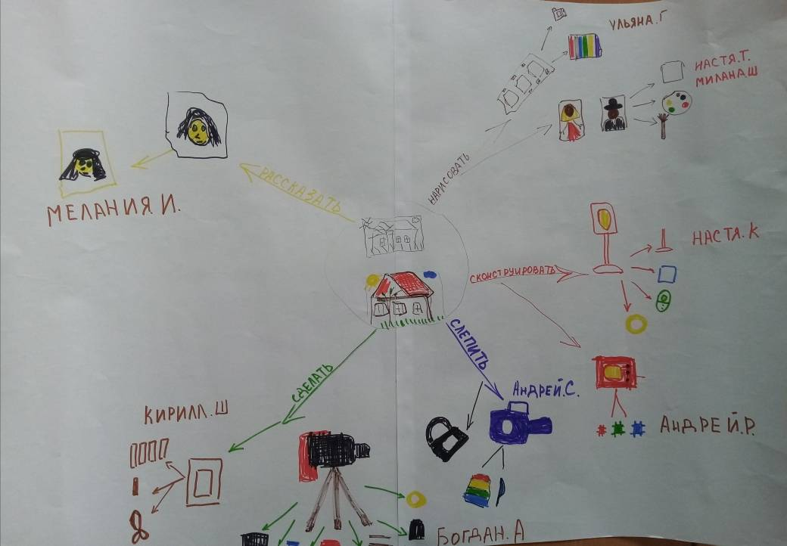
Ментальная карта

Slide 15
Доска выбора

Slide 16
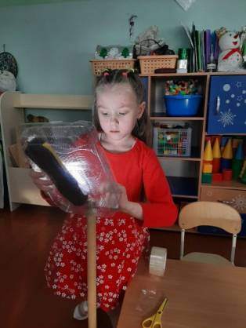
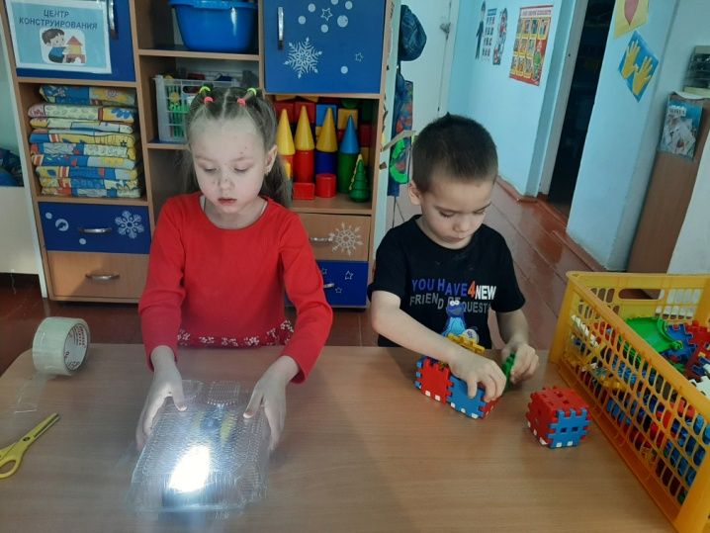
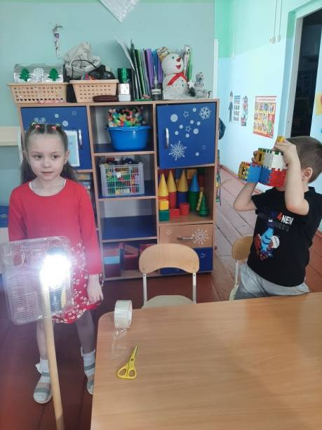
Работа в центрах
«Фотоаппарат из конструктора»
«Прожектор из бросового материала. Как здорово светит!»
«А я принцессу хочу нарисовать»

Slide 17
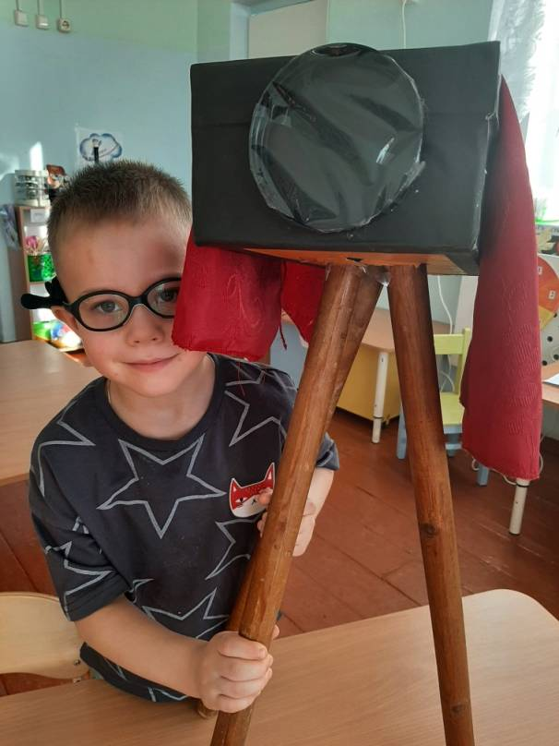
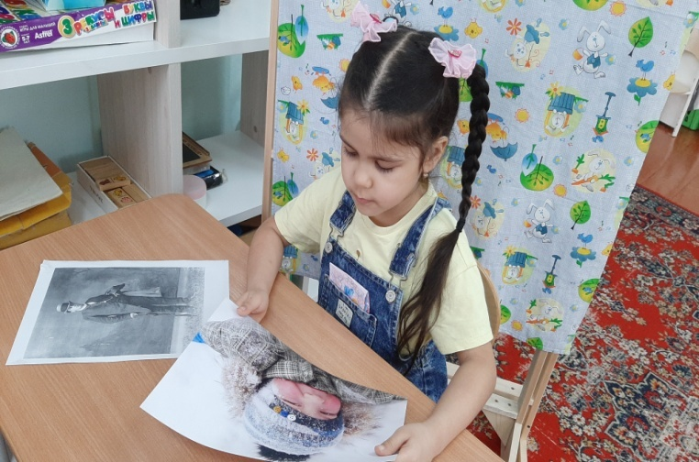
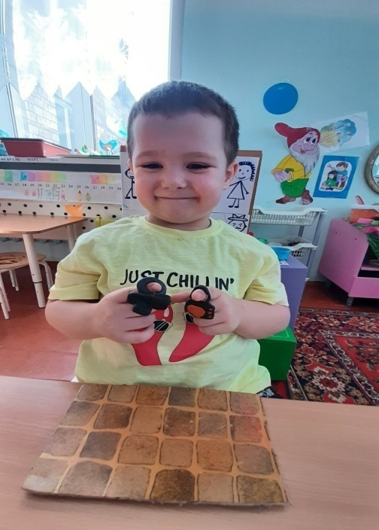
«Чем отличаются фотографии?»
«Я сделал фотоаппарат прошлого…»
«Я слепил современный фотоаппарат…»

Slide 18
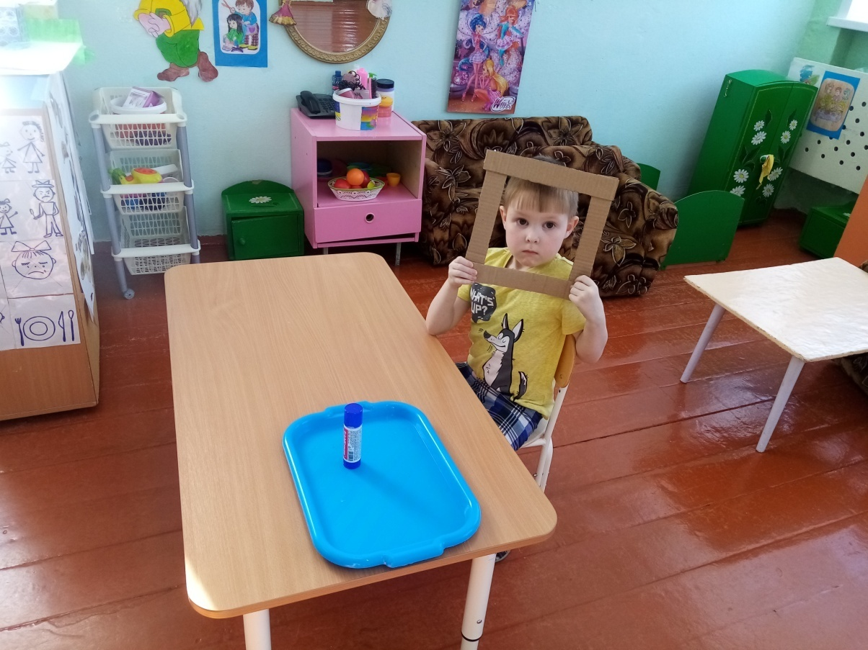
«А вот и моя фотография…»

Slide 19
«Нарисую свою любимую сказку и расскажу ее детям»

Slide 20
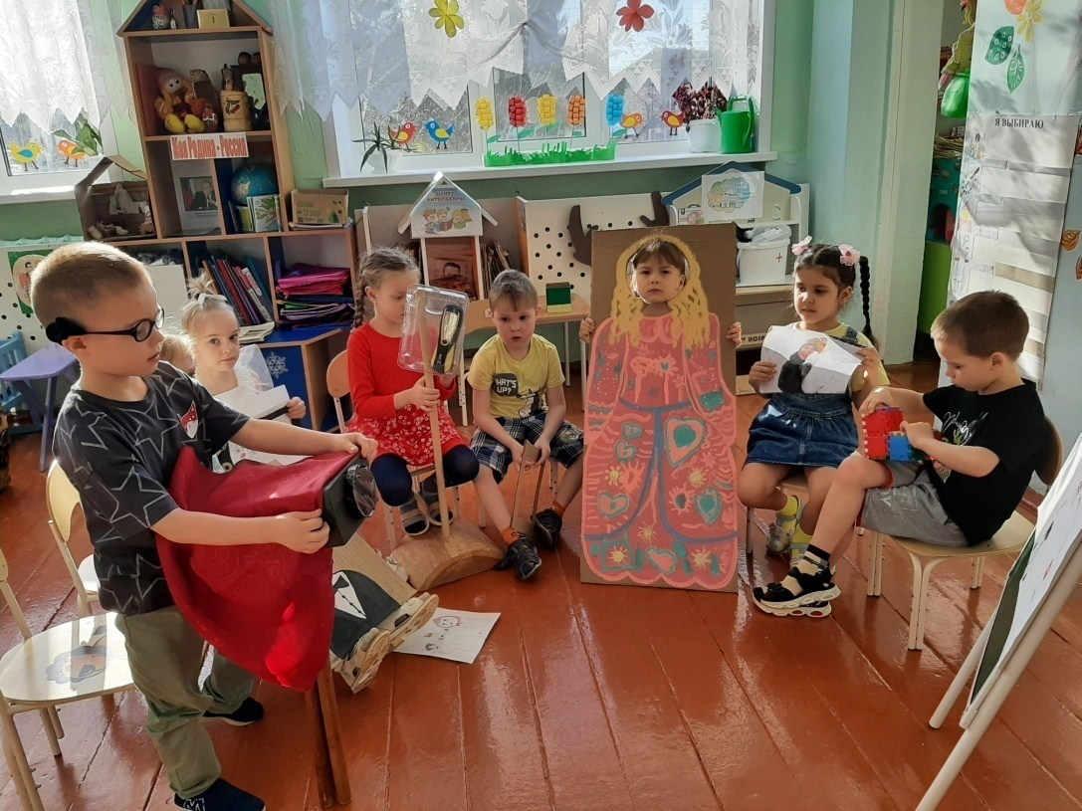
Рефлексия

Slide 21
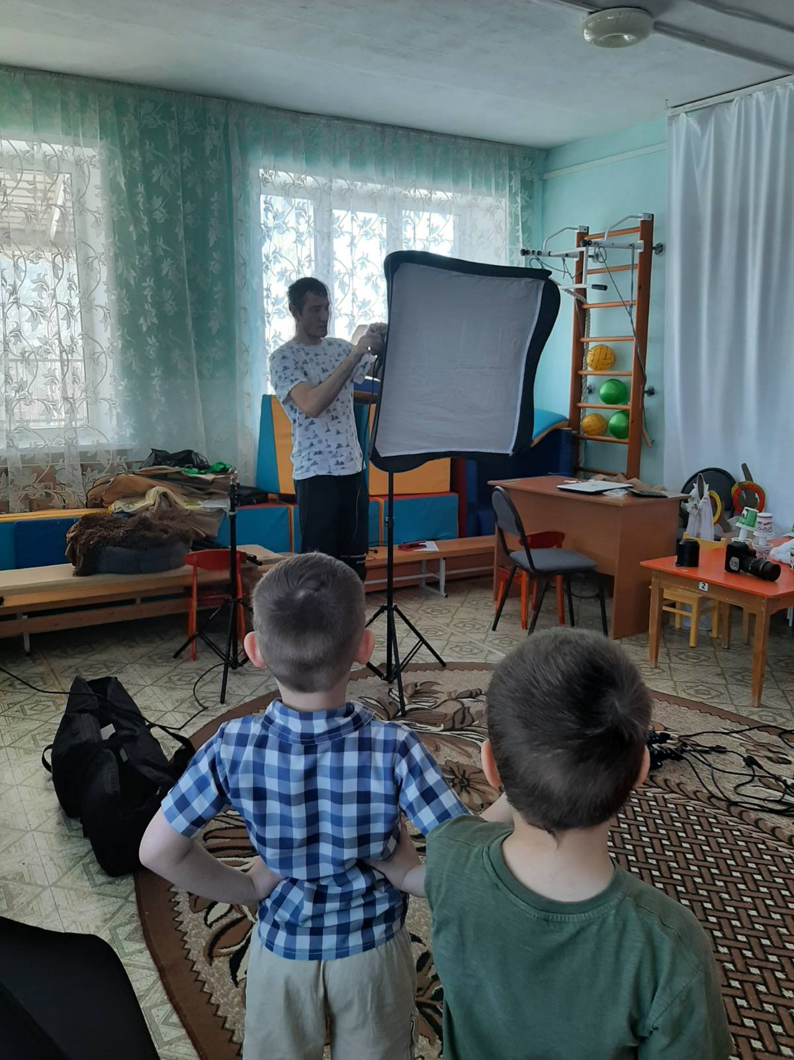
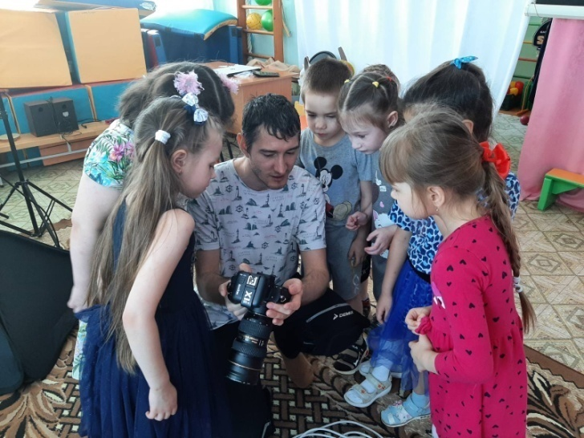
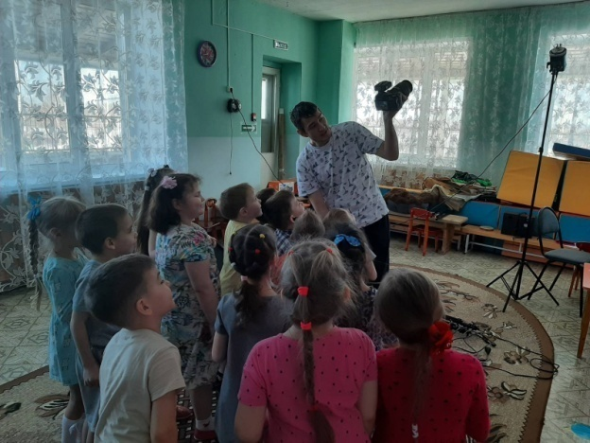
«Встреча с интересными людьми»

Slide 22
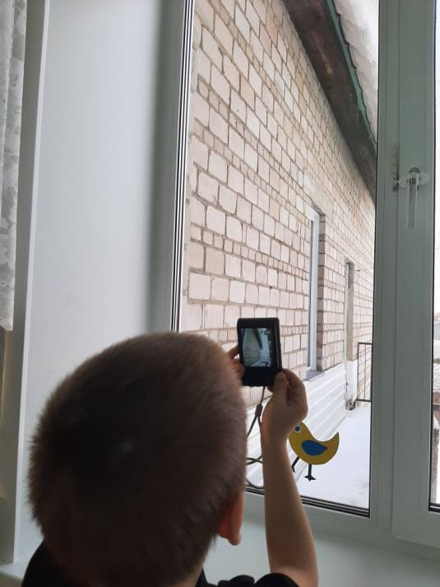
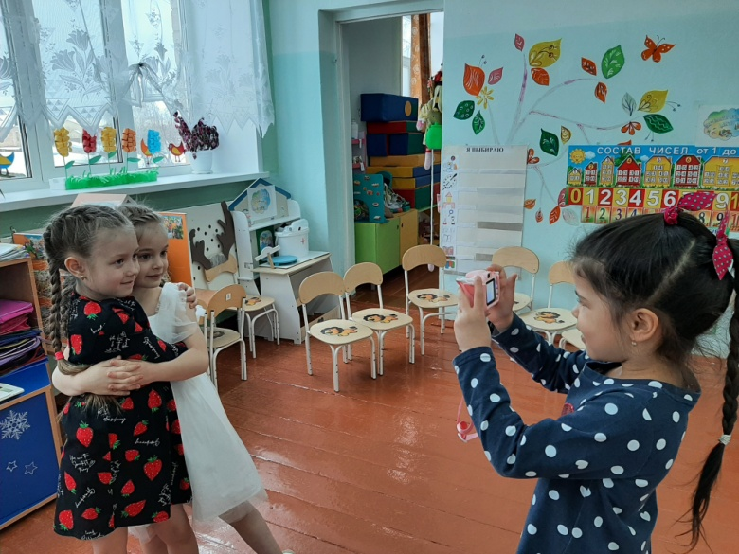
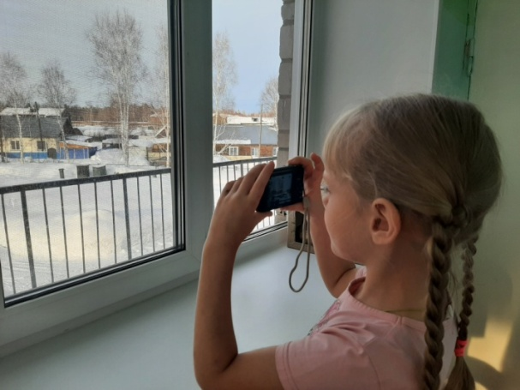
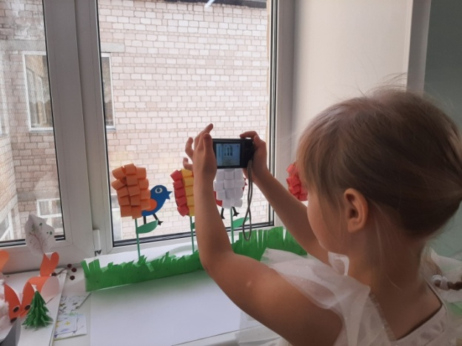
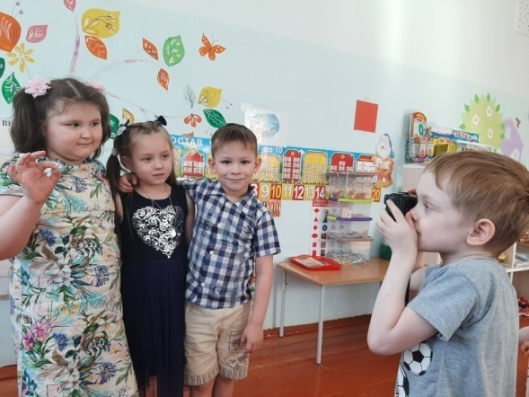
«Мы сами фотографируем»

Slide 23
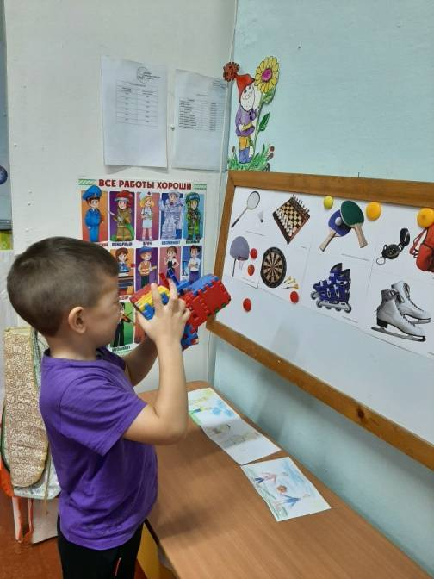
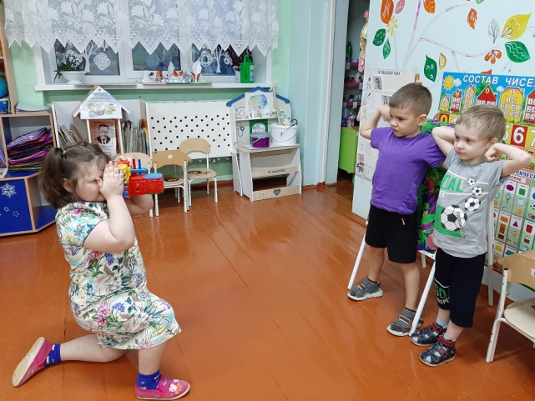
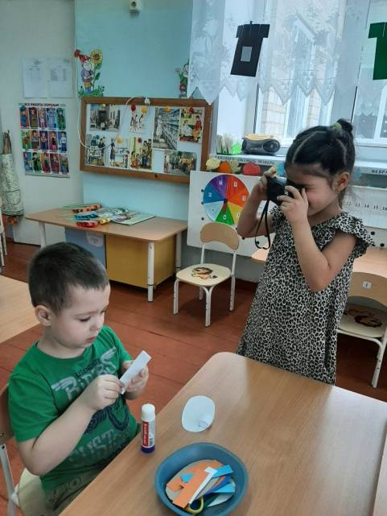
«Как здорово, мы как настоящие фотографы»

Slide 24
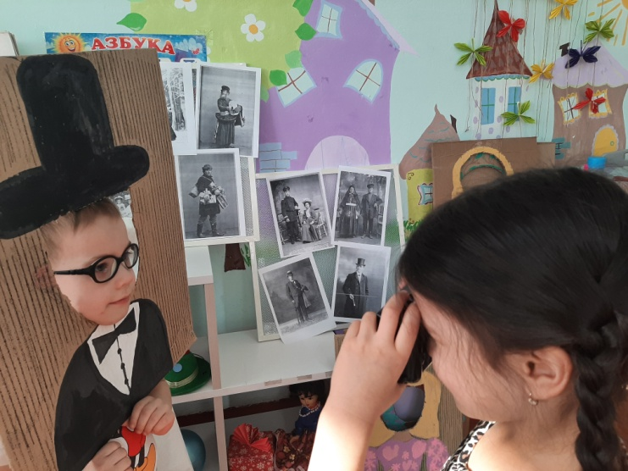
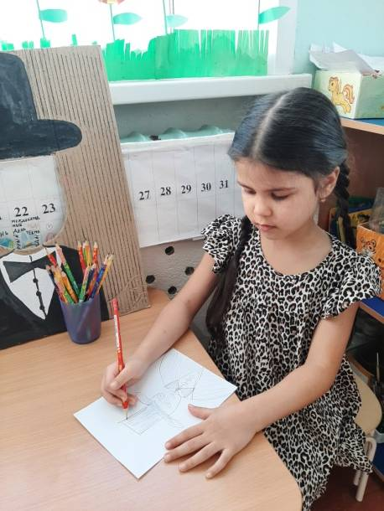
Сюжетно-ролевая игра «Фотоателье»

Slide 25
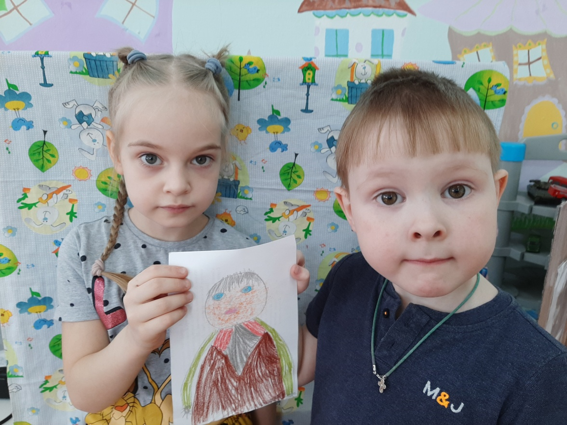
«Правда похож…»

Slide 26
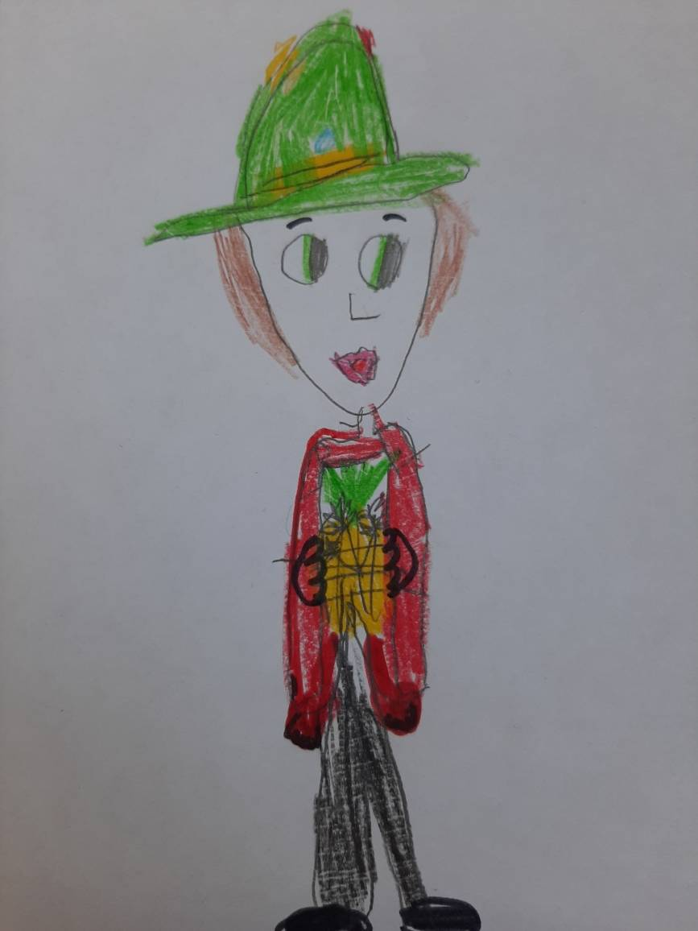
«Как похожа, я художница!»

Slide 27
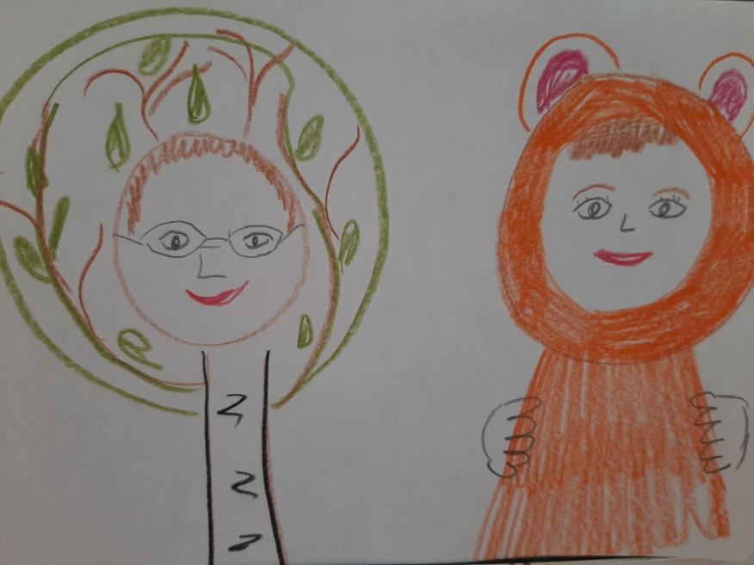
«Неужели это мы…»

Slide 28
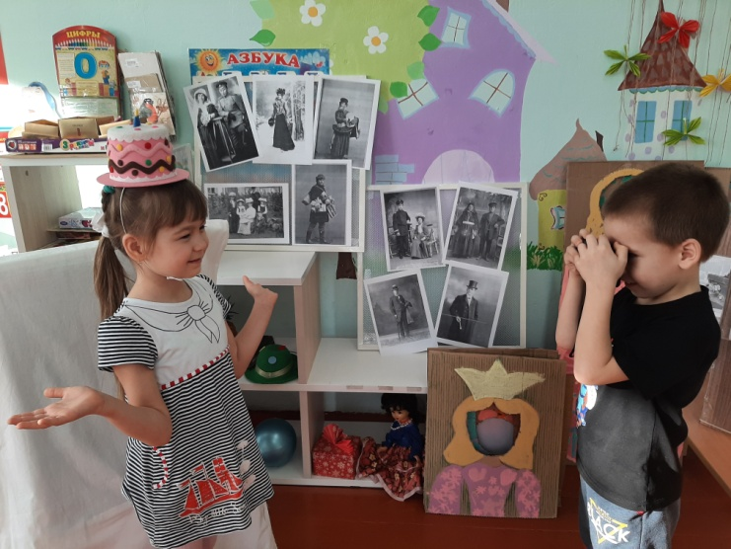
«Сейчас вылетит птичка…»

Slide 29
«А когда фотографии будут готовы?»

Slide 30
«Фотосессия прошлых лет»

Slide 31
«От прошлого до настоящего..»

Slide 32
«Мы как наши прабабушки и прадедушки….»

Slide 34
« А сейчас, мы вот такие !»

Slide 35
Фотосессия «Очки и дети»

Slide 36
«Вместе с папой и мамой..»

Slide 37
Спасибо за внимание

